Slide 1
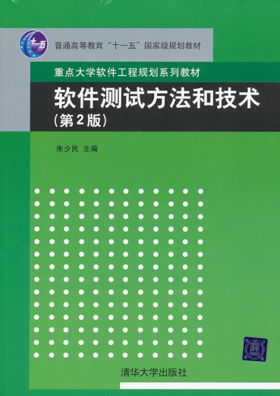
Zhu.Kerry@gmail.com
软件测试方法和技术
第2版
第5章 单元测试

Slide 2
第4章 回顾
Zhu.Kerry@gmail.com
4.1 测试过程模型
V模型、W模型、TMap
4.2 测试过程改进模型
TMM、TPI、CTP、STEP
4.3 软件测试标准和规范
4.4 建立软件测试管理和评判体系

Slide 3
第二篇 软件测试的技术
在实际项目的测试过程中，我们会面对许多复杂的问题和具体的困难，不仅要采用前面所学的方法，还要拥有很好的技术，熟悉业务领域知识，深入系统架构、设计模式和开发框架，灵活运用测试工具，才能真正解决问题。
第5章 单元测试
第6章 集成测试和系统测试
第7章 验收测试
第8章 面向对象软件的测试
第9章 基于应用服务器的测试
第10章 软件本地化测试
第11章 软件测试自动化

Slide 4
第五章 单元测试
Zhu.Kerry@gmail.com
5.1 什么是单元测试
5.2 单元测试的目标和任务
5.3 静态测试
5.4 驱动程序和桩程序
5.5 调试与评估
5.6 单元测试的管理
5.7 单元测试工具

Slide 5
5.1 什么是单元测试
Zhu.Kerry@gmail.com
测试的4个阶段：
单元测试→集成测试→
系统测试→验收测试
按阶段进行测试是一种基本的测试策略

Slide 6
单元测试的定义
Zhu.Kerry@gmail.com
定义:
单元测试是对软件基本组成单元进行的测试。
时机:
一般在代码完成后由开发人员完成,QA人员辅助.
概念:
模块, 组件, 单元

Slide 7
为何要进行单元测试?
Zhu.Kerry@gmail.com
尽早发现错误
错误发现越早,成本越低.
开发人员过于自信,后期复杂
度高,发现解决BUG困难.
检查代码是否符合设计和规范
单元测试
3小时
集成测试
6小时
系统测试
12小时

Slide 8
单元测试的背景
Zhu.Kerry@gmail.com
开发流程时间表与修改Bug代价的关系图
修改代价
开发早期
开发结束

Slide 9
单元测试的背景（续）
Zhu.Kerry@gmail.com
编程过程中，每写100行代码会犯150个错误
编程与编译运行结束后，每100行代码中大约残留有1-3个Bug
寻找与修改程序错误的代价占总体开发投资的40%-80%
Bug在整个研发流程中被发现的越早，修改的代价就越低

Slide 10
5.2 单元测试的目标和任务
Zhu.Kerry@gmail.com
目标: 单元模块被正确编码
信息能否正确地流入和流出单元；
在单元工作过程中，其内部数据能否保持其完整性，包括内部数据的形式、内容及相互关系不发生错误，也包括全局变量在单元中的处理和影响。
在为限制数据加工而设置的边界处，能否正确工作。
单元的运行能否做到满足特定的逻辑覆盖。
单元中发生了错误，其中的出错处理措施是否有效。

Slide 11
任务１： 模块独立执行通路测试
Zhu.Kerry@gmail.com
检查每一条独立执行路径的测试。保证每条语句被至少执行一次。
Checklist:
误解或用错了算符优先级。
混合类型运算。
变量初值错 。
精度不够 。
表达式符号错 。
其它

Slide 12
任务2： 模块局部数据结构测试
Zhu.Kerry@gmail.com
检查局部数据结构完整性
Checklist:
不适合或不相容的类型说明。
变量无初值。
变量初始化或默认值有错。
不正确的变量名或从来未被使用过。
出现上溢或下溢和地址异常。
其它

Slide 13
任务３： 模块接口测试
Zhu.Kerry@gmail.com
检查模块接口是否正确，checklist:
输入的实际参数与形式参数是否一致。
  个数、属性、量纲
调用其他模块的实际参数与被调模块的形参是否一致。
  个数、属性、量纲
全程变量的定义在各模块是否一致。
外部输入、输出
  文件、缓冲区、错误处理
其它

Slide 14
任务４： 模块边界条件测试
Zhu.Kerry@gmail.com
检查临界数据处理的正确性
Checklist:
普通合法数据的处理。
普通非法数据的处理。
边界值内合法边界数据的处理。
边界值外非法边界数据的处理。
其它

Slide 15
任务5：模块的各条错误处理通路测试
Zhu.Kerry@gmail.com
预见、预设的各种出错处理是否正确有效。
Checklist:
输出的出错信息难以理解。
记录的错误与实际不相符。
程序定义的出错处理前系统已介入。
异常处理不当。
未提供足够的定位出错的信息。
其它

Slide 16



Microsoft对单元测试的理解
Zhu.Kerry@gmail.com

Slide 17
单元测试具体分类
Zhu.Kerry@gmail.com
验证产品实现符合功能规格书
验证产品代码运行的正确性
边缘条件测试
产品安全性测试
从已有Bug增加的回归测试
产品代码覆盖度测试(Code Coverage)
产品代码注射测试(Code Injection)
异常测试

Slide 18
单元测试具体分类
Zhu.Kerry@gmail.com
产品速度性能的比较测试
产品极限情况测试
产品与国际标准的兼容性测试
产品与以前版本的操作系统，文件格式的兼容测试
同一产品不同版本共同运行的兼容性测试
产品在不同语言操作系统下的运行测试

Slide 19
单元测试具体流程
Zhu.Kerry@gmail.com
测试过程从产品设计开始
  Spec Review 非常重要
  微软产品Spec Review演示
  Sharepoint Server的应用
测试代码编写由软件开发设计者(SDE)自己开始
  DRT (Developer Regression Test)的重要性
  没有相随的DRT， Feature Area不算开发完
  DRT不全部编译并100%通过，不允许Check-in
  测试组的测试不100%编译并100%通过0级测试(BVT), 70%通过1级测试，不允许Check-in

Slide 20
单元测试具体流程 (续)
Zhu.Kerry@gmail.com
测试代码主体由软件测试工程师(SDET,STE)编写
测试从写软件测试规格书(Test Spec)开始
Test Spec必须通过PM，Dev与同组Tester共同开会研究通过
测试代码根据不同测试的情景分为0-4级的优先级
0级测试称为BVT (Build Verification Test)
在Dev主要的功能实现Check-in前,0-1级测试代码必须已由测试工程师完成
在Dev进行Check-in时，0级测试必须100%通过

Slide 21
单元测试具体流程 (续)
Zhu.Kerry@gmail.com
在Dev进行Check-in时，1级测试必须至少有70%通过
Dev进行产品代码的Check-in
Test进行测试代码的Check-in
产品编译由Build团队每日进行
Test编译由测试团队在产品编译完成后进行
测试编译完成后，由测试自动化系统进行测试
在随后的代码优化与稳定期内，测试工程师编写2-4级测试代码，并报告产品Bug，Dev负责修改Bug，稳定并优化产品

Slide 22
5.3 静态测试技术的运用
Zhu.Kerry@gmail.com
静态测试技术： 不运行被测试程序，对代码通过检查、阅读进行分析。
三步曲：
走查 （Walk Through）。
审查 （Inspection）。
评审 （Review）

Slide 23
编码的标准和规范
Zhu.Kerry@gmail.com
标准：建立起来必须遵守的规则。
规范：建议最佳做法，推荐更好方式。
实施标准和规范的原因：
可靠性。
可读性和可维护性。
可移植性。

Slide 24
走查 （Walk Through）
Zhu.Kerry@gmail.com
定义：采用讲解、讨论和模拟运行的方式进行的查找错误的活动。
注意：
引导小组成员在走查前通读设计和编码。
限时，避免跑题。
发现问题适当记录，避免现场修改。
检查要点是代码是否符合标准和规范，是否有逻辑错误。

Slide 25
审查 （Inspection）
Zhu.Kerry@gmail.com
定义：采用讲解、提问方式进行，一般有正式的计划、流程和结果。主要方法采用缺陷检查表。
注意：
以会议形式，制定会议目标、流程和规则，结束后要编写报告。
按缺陷检查表逐项检查。
发现问题适当记录，避免现场修改。
发现重大缺陷，改正后会议需要重开。
检查要点是缺陷检查表，所以该表要根据项目不同不断积累完善。

Slide 26
走查与审查的比较
Zhu.Kerry@gmail.com
 | 走 查 | 审 查
准备 | 通读设计和编码 | 应准备好需求描述文档、程序设计文档、程序的源代码清单、代码编码标准和代码缺陷检查表
形式 | 非正式会议 | 正式会议
参加人员 | 开发人员为主 | 项目组成员包括测试人员
主要技术方法 | 无 | 缺陷检查表
注意事项 | 限时、不要现场修改代码 | 限时、不要现场修改代码
生成文档 | 会议记录 | 静态分析错误报告
目标 | 代码标准规范，无逻辑错误 | 代码标准规范，无逻辑错误

Slide 27
评审 （Review）
Zhu.Kerry@gmail.com
定义：通常在审查会后进行，审查小组根据记录和报告进行评估。
注意：
充分审查了所规定的代码，并且全部编码准则被遵守。
审查中发现的错误已全部修改。

Slide 28
5.4 驱动程序和桩程序
Zhu.Kerry@gmail.com
动态测试需要真正将程序运行起来，需要设计系列的测试用例保证测试的完整性和有效性。
白盒测试
黑盒（灰盒）测试

Slide 29
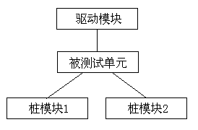
驱动程序和桩程序
Zhu.Kerry@gmail.com
运行单元程序有时需要基于被测单元的接口，开发相应的驱动模块和桩模块。
驱动模块（drive）:对底层
或子层模块进行测试所编写的
调用这些模块的程序。
桩模块（stub）：对顶层或
上层模块进行测试时所编写的
替代下层模块的程序。

Slide 30
5.5 调试与评估
Zhu.Kerry@gmail.com
调试与测试的对象及采用的方法有很大程度上的相似，调试还用到断点控制等排错方法，但其目的却完全不同。测试是为了找出软件中存在的缺陷，而调试是为了解决存在的缺陷。
软件单元功能与设计需求一致。
软件单元接口与设计需求一致。
能够正确处理输入和运行中的错误。
在单元测试中发现的错误已经得到修改并且通过了测试。
达到了相关的覆盖率的要求。
完成软件单元测试报告

Slide 31
单元测试检查表 (1)
Zhu.Kerry@gmail.com
借助单元测试检查表进行评估。
案例：
单元测试检查表
单元名称___________ 系统 _______________ 构造______________
任务编号____________________ 初次测试日期_________________
关键测试项是否已纠正
有无任何输入参数没有使用？有无任何输出参数没有产生？
有无任何数据类型不正确或不一致？
有无任何算法与PDL或功能需求中的描述不一致？
有无任何局部变量使用前没有初始化？
有无任何外部接口编码错误？即调用语句、文件存取、 数据库错误。
有无任何逻辑路径错误？
该单元是否有多个入口或多个正常的出口？

Slide 32
单元测试检查表 (2)
Zhu.Kerry@gmail.com
额外测试项
8.该单元中有任何地方与PDL与PROLOG中的描述不一致？
9.代码中有无任何偏离本项目标准的地方？
10.代码中有无任何对于用户来说不清楚的错误提示信息？
11.如果该单元是设计为可重用的，代码中是有可能妨碍重用的地方？
采取的动作和说明
（请用单独的一页或多页。每一项动作必须指出所引用的问题。）
审查结果
1.如果上述11个问题的答案均为"否"，那么测试通过，请在此标记并且在最后签名。
2.如果代码存在严重的问题，例如多个关键问题的答案为"是"，那么程序编制者纠正这些错误，并且必须重新安排一次单元测试。
下一次单元测试的日期：_________________________
3.如果代码存在小的缺陷，那么程序编制者纠正这些错误，并且仲裁者必须安排一次跟踪会议。
跟踪会议的日期：_________________________
测试人签名：__________________ 日期：_________________

Slide 33
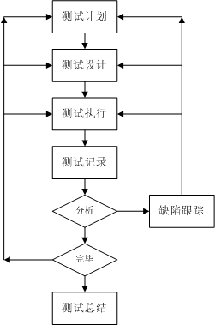
5.6 单元测试的管理
Zhu.Kerry@gmail.com
过程:
在详细设计阶段完成单元测试计划。
建立单元测试环境，完成测试设计和开发。
执行单元测试用例，并且详细记录测试结果。
判定测试用例是否通过。
提交《单元测试报告》。

Slide 34
单元测试的文档
Zhu.Kerry@gmail.com
《软件需求规格说明书》、《软件详细设计说明书》 →
  《单元测试计划》
《单元测试计划》、《软件详细设计说明书》 →
  《单元测试用例》
《单元测试用例》文档及《软件需求规格说明书》、《软件详细设计说明书》 → 《缺陷跟踪报告》/《缺陷检查表》
《单元测试用例》、《缺陷跟踪报告》、《缺陷检查表》 →
  《单元测试检查表》
评估→ 《单元测试报告》

Slide 35
5.7 单元测试常用工具简介
Zhu.Kerry@gmail.com
JUnit介绍
在Eclipse中JUnit应用举例
Junit+Ant构建自动的单元测试
CheckStyle/PMD与FindBug的使用
SourceMonitor检测代码复杂度
开源的单元测试工具
商业的单元测试工具

Slide 36
5.7 单元测试常用工具简介
Zhu.Kerry@gmail.com
JUnit介绍
JUnit是一个开放源代码的Java测试框架，用在编写和运行可重复的的测试上，它是单元测试框架体系xUnit的一个实例，包括如下特性。
用于测试期望结果的断言
用于共享共同测试数据的测试工具
用于方便地组织和运行测试的测试套件
2.Junit的优点
可以使测试代码与产品代码分开，这更有利于代码的打包发布和测试代码的管理
针对某一个类的测试代码，通地较少的改动便可以应用另一个类的测试，JUnit提供了一个编写测试类的框架，使测试代码的编写更加方便。
易于集成到程序中的构建过程中，JUnit和Ant的结合还可以实施增量开发。
JUnit的源代码是公开的，故而可以进行二次开发。
JUnit具有很强的扩展性，可以方便地对JUnit进行扩展

Slide 37
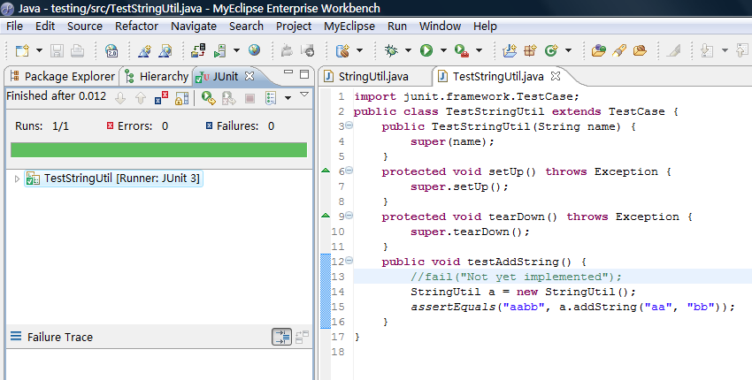
5.7 单元测试常用工具简介
Zhu.Kerry@gmail.com
在Eclipse中JUnit应用举例

Slide 38
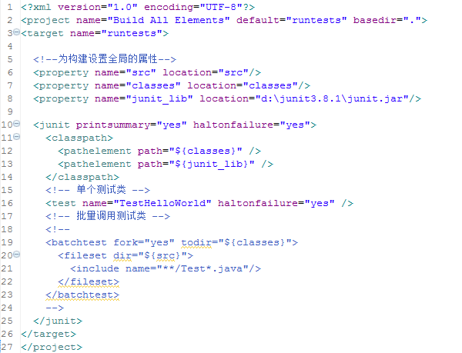
5.7 单元测试常用工具简介
Zhu.Kerry@gmail.com
Junit+Ant构建自动的单元测试
Ant (Another Neat Tool) 是一种基于Java的build工具。

Slide 39
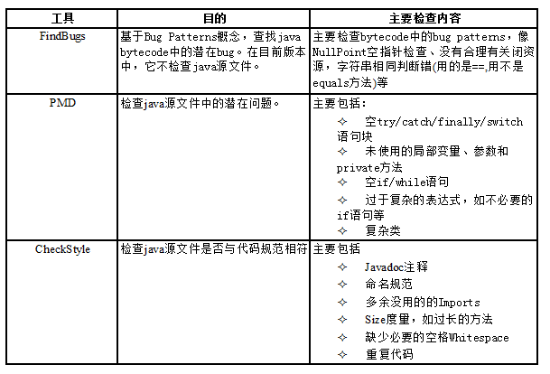
5.7 单元测试常用工具简介
Zhu.Kerry@gmail.com
CheckStyle/PMD与FindBug的使用

Slide 40
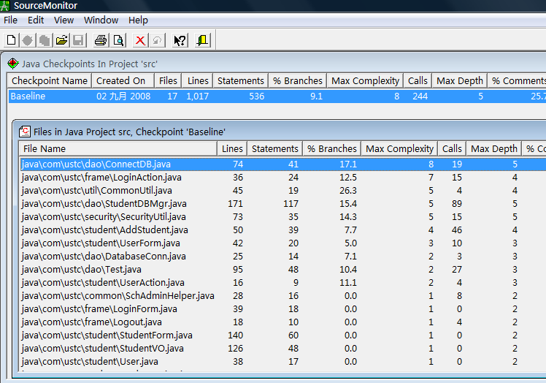
5.7 单元测试常用工具简介
Zhu.Kerry@gmail.com
SourceMonitor检测代码复杂度
利用SourceMonitor可以为C++、C、C#、Java、Delphi、Visual Basic和HTML的源代码文件测试代码数量和性能。最终结果可以描绘成图、输出打印。众多的实践与经验证明如果一个代码过于复杂那么这个代码出现BUG会成几何级数的上升，并且给后期的维护带来很大的困难，所以用SourceMonitor检查后一方面测试人员可以对代码自身复杂度高，深度嵌套深的类进行有针对性的加强测试，开发人员也应该要考虑重构，对已有方法进行合理的抽取提练与分层。

Slide 41

Q & A
Zhu.Kerry@gmail.com

Slide 42
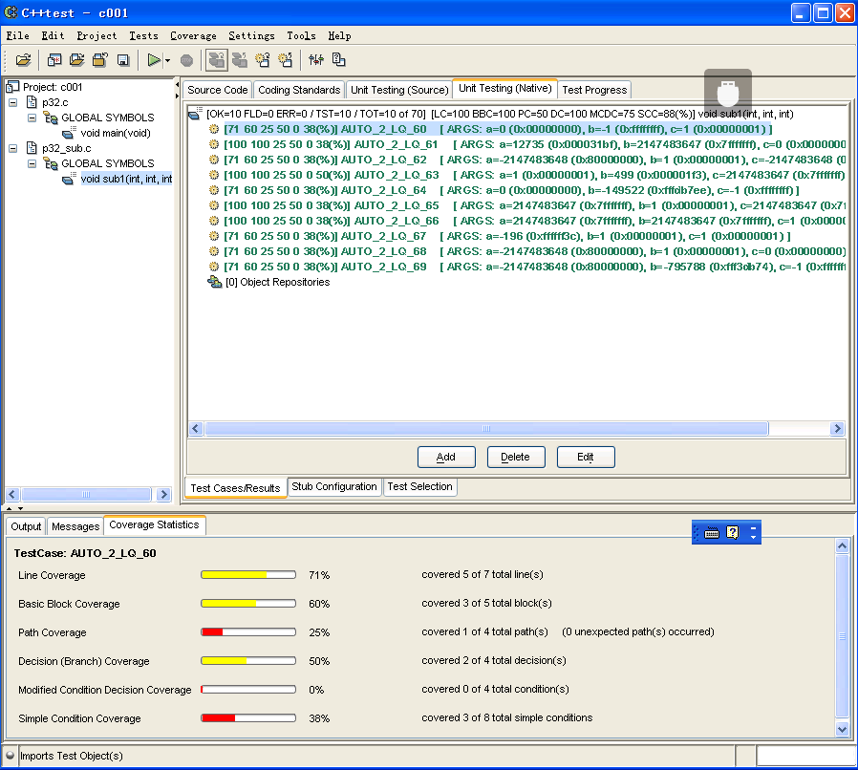
p32_sub.c

Slide 43
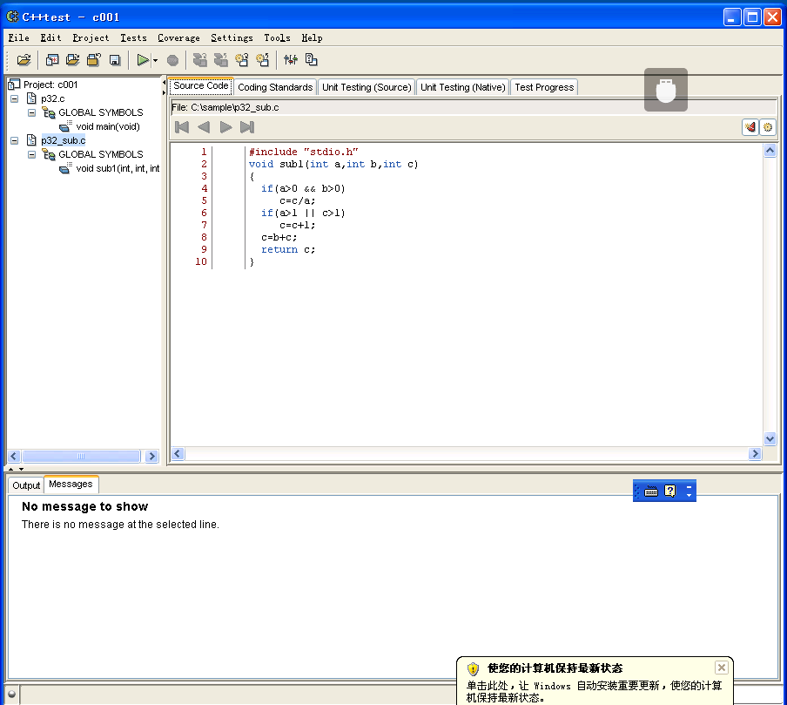
p32_sub.c

